Slide 1
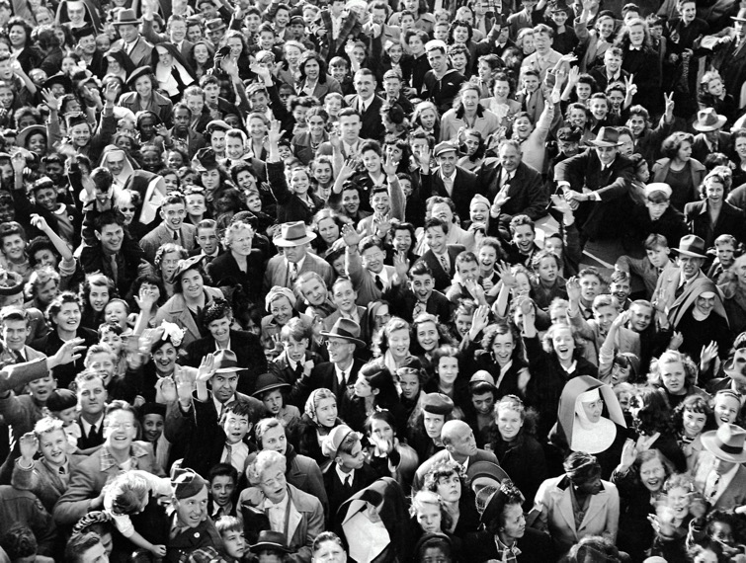
Keuzedeel les 3

Slide 2
Dagplanning tot 12.30
Terugblik
Ondergrond maken
Uitleg doelgroep en marktinnovatie
huiswerkopdracht

Slide 3
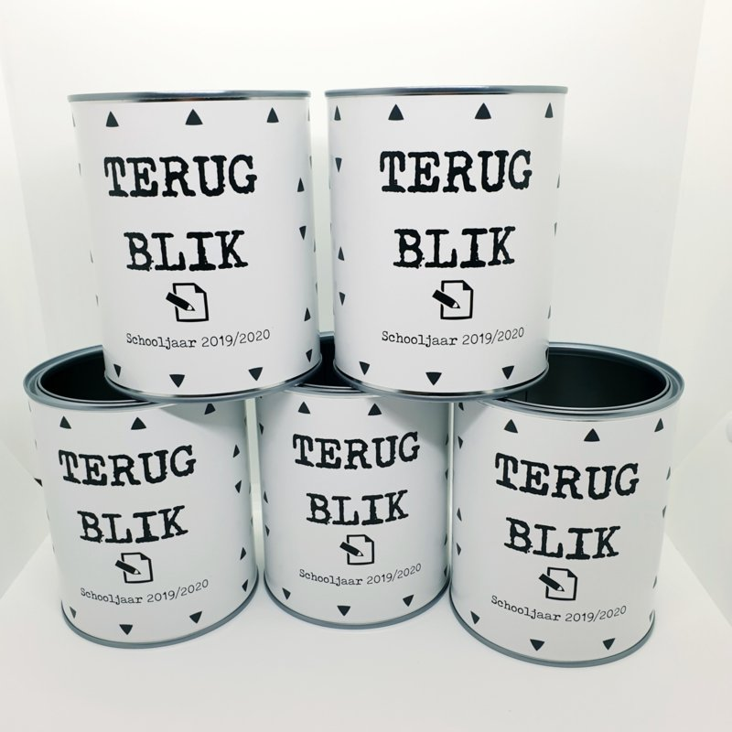

Slide 4
  Pitch jouw trendonderzoek
  Mode
  Interieur
  Accessoires
  Bloem en Plant

Slide 5
Ondergrond maken

Slide 6
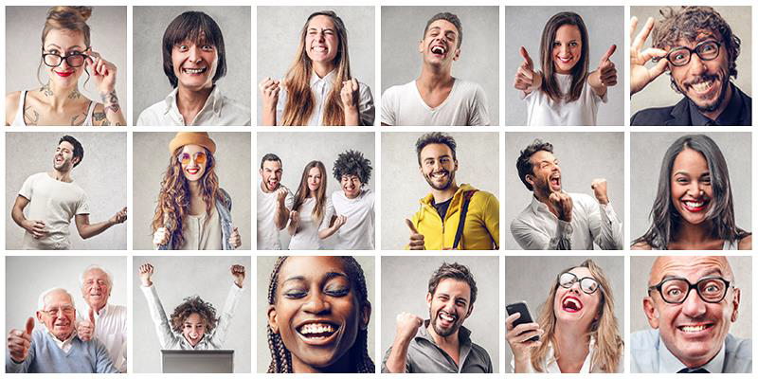
Doelgroep

Slide 7
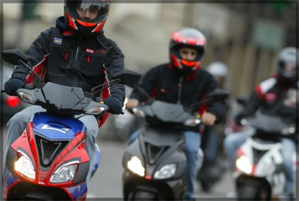
Wat is een doelgroep?:
De groep consumenten waarop een winkel zich richt.
Een doelgroep wordt gevormd door een groep consumenten met ongeveer gelijke kenmerken.
Zo zal de doelgroep van een winkel die scooters verkoopt zich vooral richten op jongeren tussen 16 en 20 jaar.

Slide 8
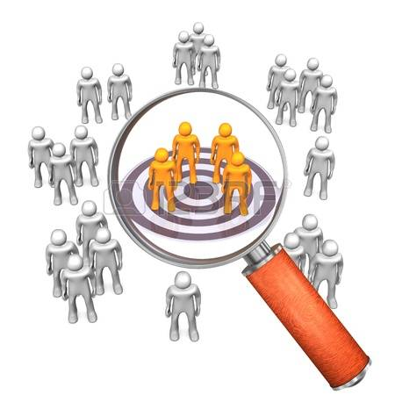
Jouw doelgroep bepalen. Hoe doe je dat?

Slide 9
Breng je doelgroep in beeld:
Mannen?, vrouwen? of allebei?, leeftijd?
Leefomgeving- woonsituatie-huishouden?
Opleidingsniveau ?
Werk & inkomen? Fulltime?
Vrijetijdsbesteding?
Interesses & internet- mediagebruik?
Welk probleem kun je voor ze oplossen? Welke behoeften en verlangens heeft jouw doelgroep?
Kortom hoe ziet jouw ideale klant eruit?

Slide 10
Doelgroep segmenteren als homogene groep:
Maak je doelgroep specifiek
Gebruik meerdere criteria bijv. vrouw,leeftijd,regio etc.
aanspreken in hun taal en stijl is belangrijk
Je wilt het koopgedrag beïnvloeden van jouw doelgroep

Slide 11
Opdracht:
Omschrijf jouw doelgroep
( man/vrouw/jongere, leefomgeving, interesses etc.) en verwerk in dummy.
Visualiseer de doelgroep in jouw dummy.
Motiveer jouw gekozen beelden.

